Slide 1
проект
На тему : «Мой любимый Пушистик».

Slide 2
Проектная работа
Моя морская свинка.
«Пушистик».

Slide 3
Цели и задачи работы:
Узнать больше о морской свинке.
Узнать почему этого зверька так назвали.
Понаблюдать за моей морской свинкой.
Провести тест среди ребят моего класса, что они знают об этих животных.

Slide 4
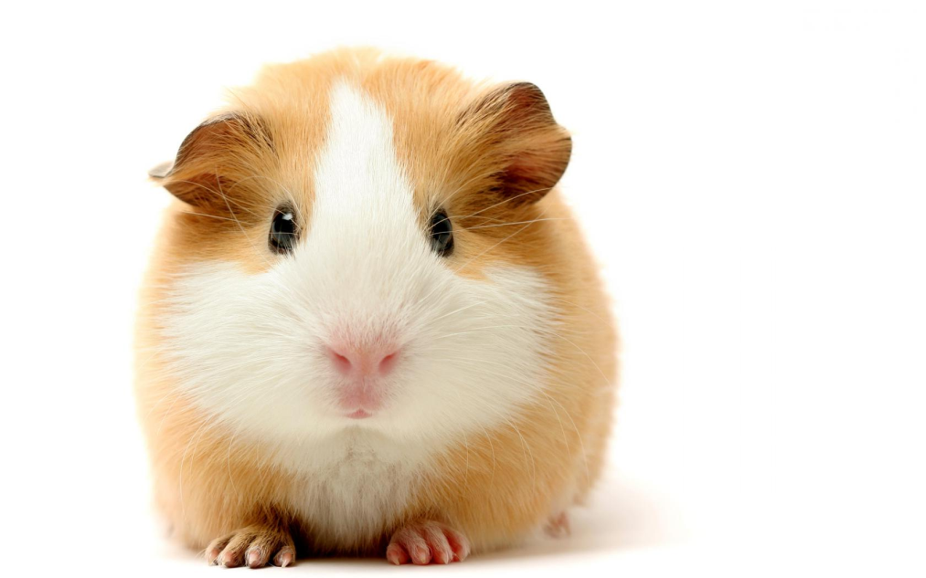
Морская свинка— вид одомашненных грызунов из рода свинок семейства свинковых. Несмотря на название, не связаны с семейством свиней, так же как и не являются морскими животными. Их называли «заморской» , а позже начали называть «морскими». А свинками этих животных назвали потому, что они очень забавно хрюкают.
Были одомашнены инками и использовались в качестве источника ценного мяса, а также в декоративных целях.

Slide 5
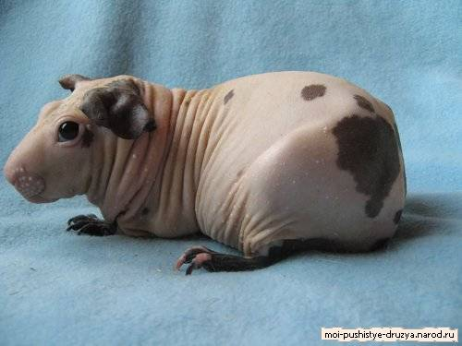
Виды морских свинок:
болдуин

Slide 6
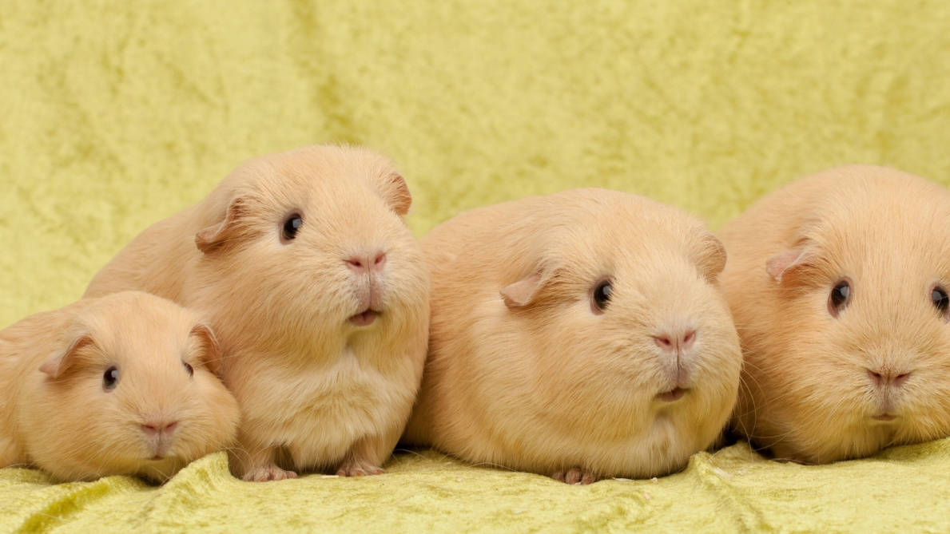
Почему морская свинка – лучший выбор домашнего питомца ?
Занимает в доме мало места в доме.
Полное отсутствие агрессии по отношению к человеку.
Длительная продолжительность жизни (5-8 лет).
Хорошо приручается.
Интересное поведение.
Дневная активность.
Очень красивы.

Slide 7
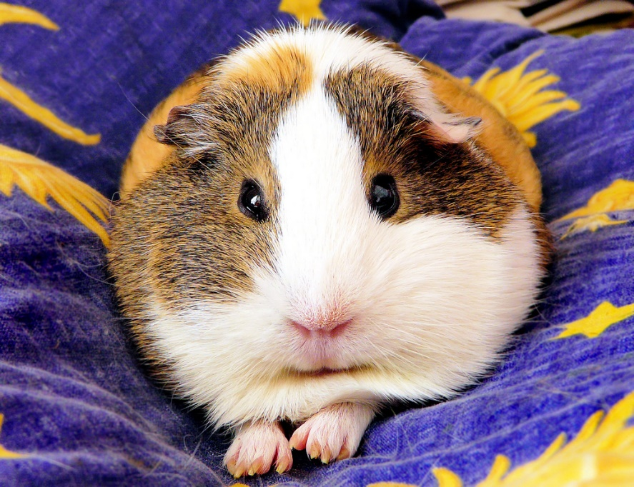
Режим дня
С 9:00 до 11:00 – время повышенной активности и наибольшего аппетита у морской свинки.
С 11:00 до 14:00 – время пониженной активности, сна.
С 14:00 до 18:00 – средняя активность аппетит.
С 18:00 до 22:00 – пониженная активность.
С 22:00 до 24:00 – время сна.
С 24:00 до 9:00 – повышенная бодрость.

Slide 8
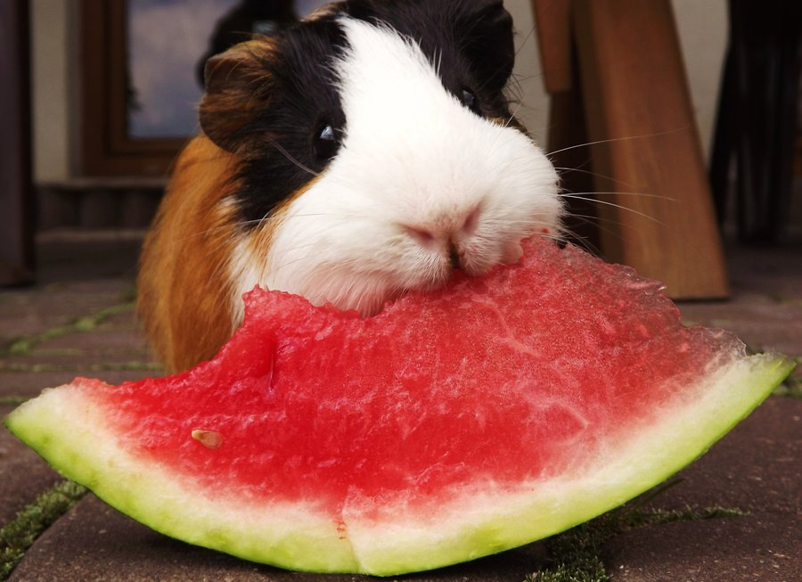
Чем питается:

Slide 10
Уход за морской свинкой
Уход за морской свинкой несложен и доступен даже детям 6-7 лет.
Что же в него входит?
Кормление – 2-3 раза в день.
Купание – 1 раз в неделю
Уборка кормушки – 1 раз в день.
Замена подстилки – 1 раз в 3 дня.
Генеральная уборка клетки – 1 раз в неделю.
Расчёсывание шерсти – 1 раз в 2-3 дня.
Подстригание ногтей – 1-2 раза в год.

Slide 11
купание

Slide 12
3. Есть ли у вас морская свинка? 4.Кто бы хотел завести у себя дома морскую свинку? 5.какое животное есть у вас дома?
1.Почему морскую свинку
назвали «морской»?
1
2.Почему животное
назвали «свинкой»?
7
1
13

Slide 13
Выводы :
По итогам теста среди ребят моего класса, я поняла что они мало знают об этом животном.
Я узнала откуда такое название «морская свинка».
По результатам наблюдения за своим питомцем, выявила, что он предпочитает всем лакомствам: огурец и петрушку.

Slide 15
литература
С. Михайлов «Морские свинки» Москва 2007 г.
Портал для любителей морских свинок – www.morsvinki.ru

Slide 16
Спасибо за внимание.

